Slide 1
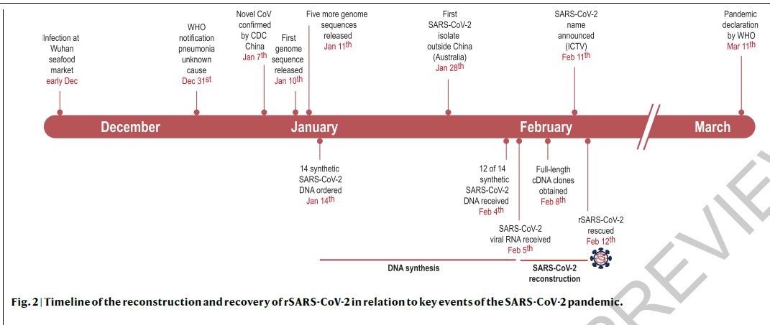
PI: Volker Thiel, Mittelhäusern, Schweiz

Slide 2
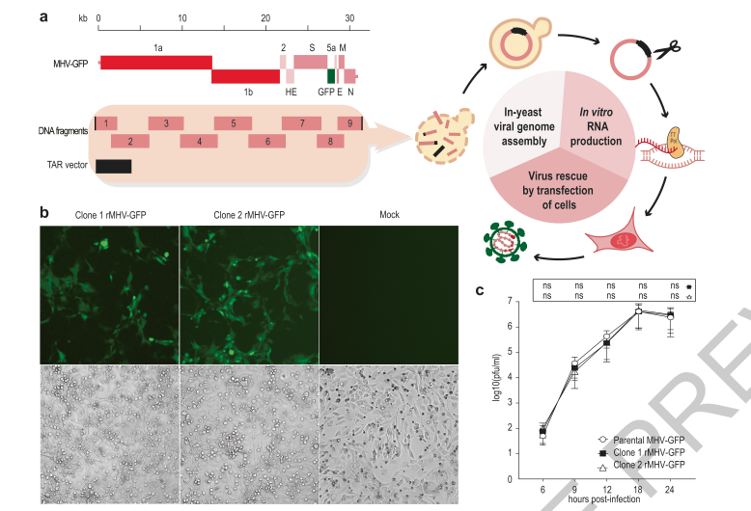
Molekularbiologische Rekonstruktion von rekombinantem Maus Hepatitis Virus durch TAR (Transformation-associated recombination)-Klonierung in Hefe
Yeast artificial chromosome
9 PCR-Fragmente
-----Zytopathischer Effekt -----
Rekombinanter und WT-MHV-GFP: gleiche Vermehrungseigenschaften

Slide 3
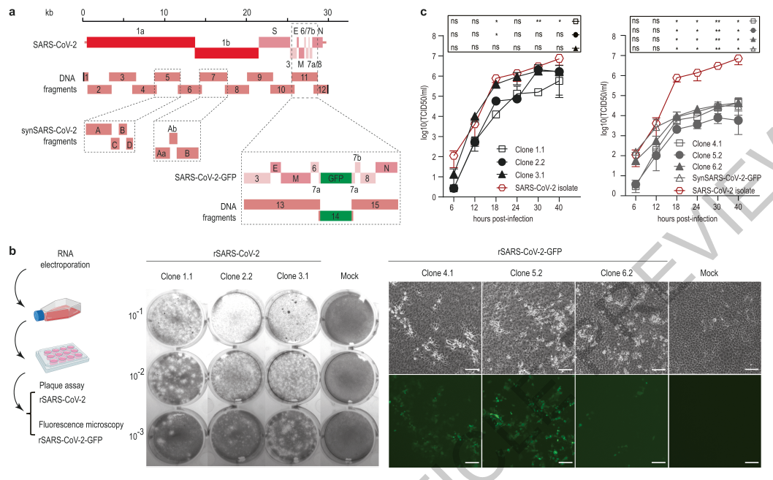
De novo-Erzeugung von rekombinanten SARS-CoV-2 und SARS-CoV-2-GFP
rek. SARS-CoV-2
rek. SARS-CoV-2-GFP
- 12 synthetic cDNA fragments ordered
- 10 delivered

Slide 4
Synthetische Erzeugung von rekombinanten Viren mit großen Genomen – Anwendungen:
SARS-CoV-2-GFP: Entwicklung von Zell-basierten Screening-Testen
Phänotypische Charakterisierung von Mutationen in zirkulierenden SARS-CoV-2
Gezielte Attenuierung von SARS-CoV-2 im Rahmen der Impfstoff-Entwicklung (?):

Slide 5
